Slide 1
프로젝트 화면설명
1. 화면설명 - 사용자
2. 화면설명 - 관리자
2. 프로젝트 시연

Slide 2
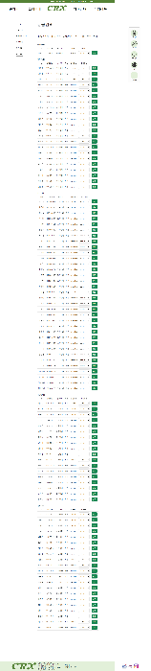
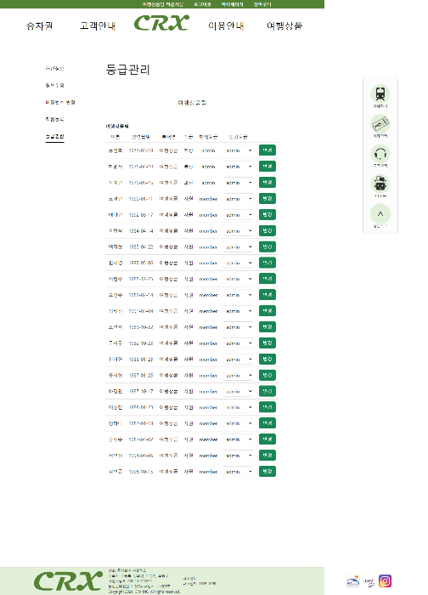
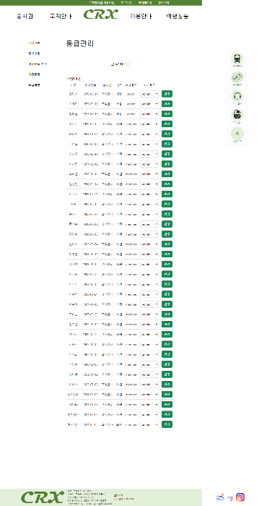
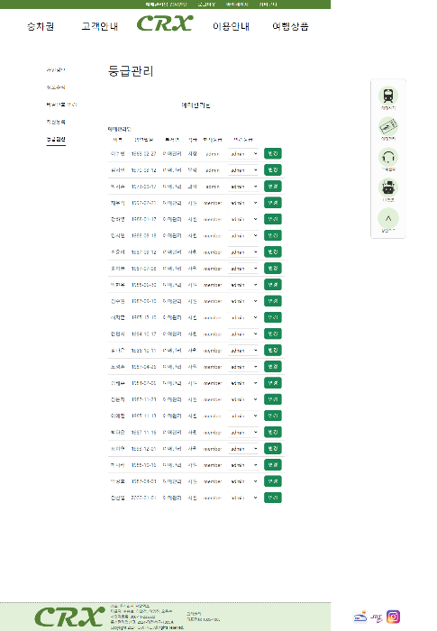
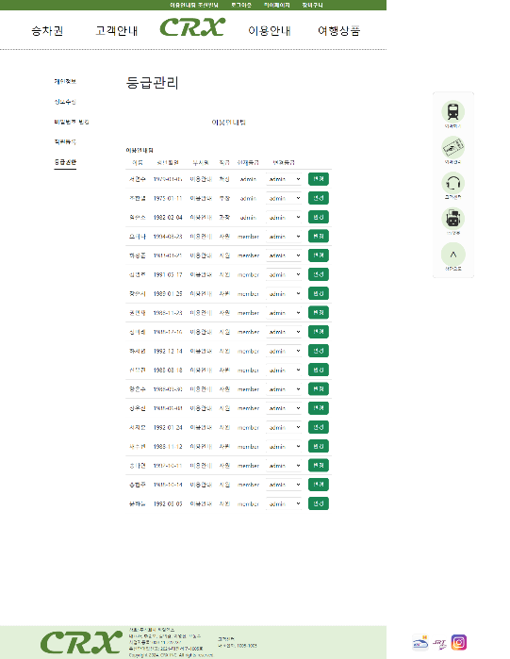
화면 설명 관리자 화면 : 마이페이지
(각 팀 별 등급관리)
여행상품 팀의 등급관리 탭
고객안내 팀의 등급관리 탭
예매관리 팀의 등급관리 탭
이용안내 팀의 등급관리 탭
통합관리팀의 등급관리 탭
통합관리팀은 모든 팀의 등급을 관리할 수 있다!
각 팀의 관리자급 직원이 로그인 시, 해당 팀의 등급을 관리할 수 있는 탭이 보이게 된다.

Slide 3
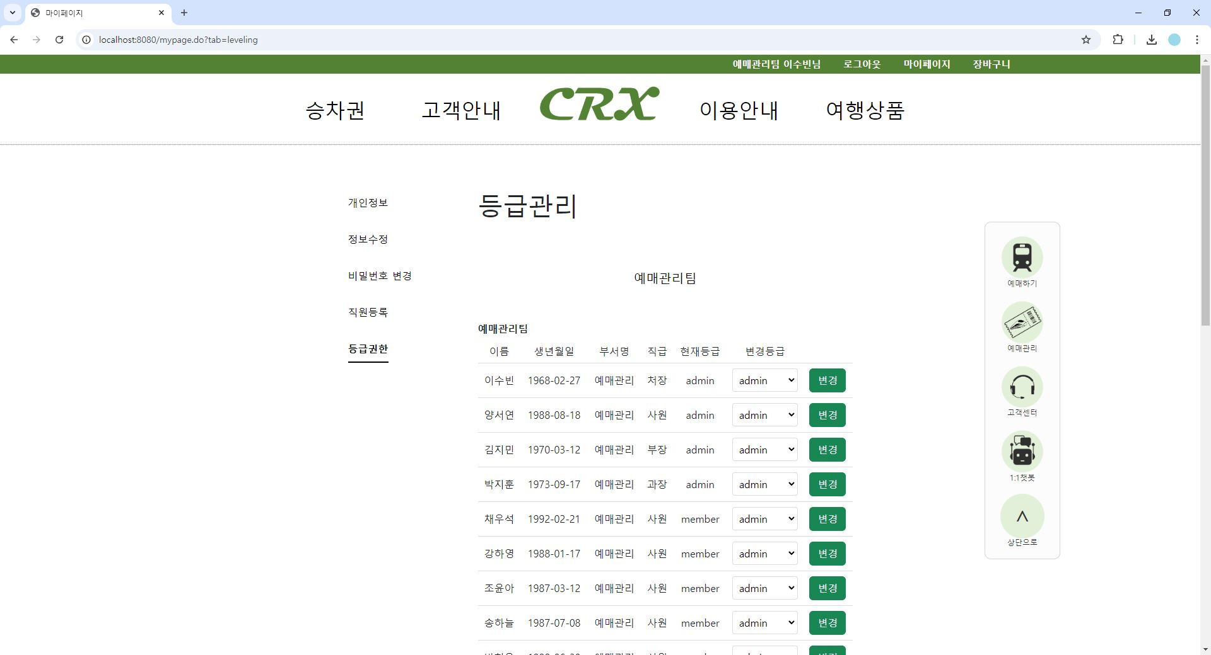
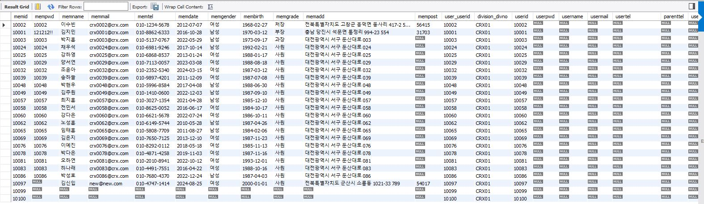
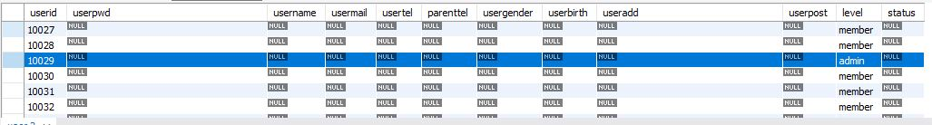
화면 설명 관리자 화면 : 마이페이지
(예매관리팀 등급관리-양서연)
양서연 – 등급을 member(일반사원) -> admin(관리자) 변경 시
user 테이블 level 필드에 admin으로 수정된다!

Slide 4
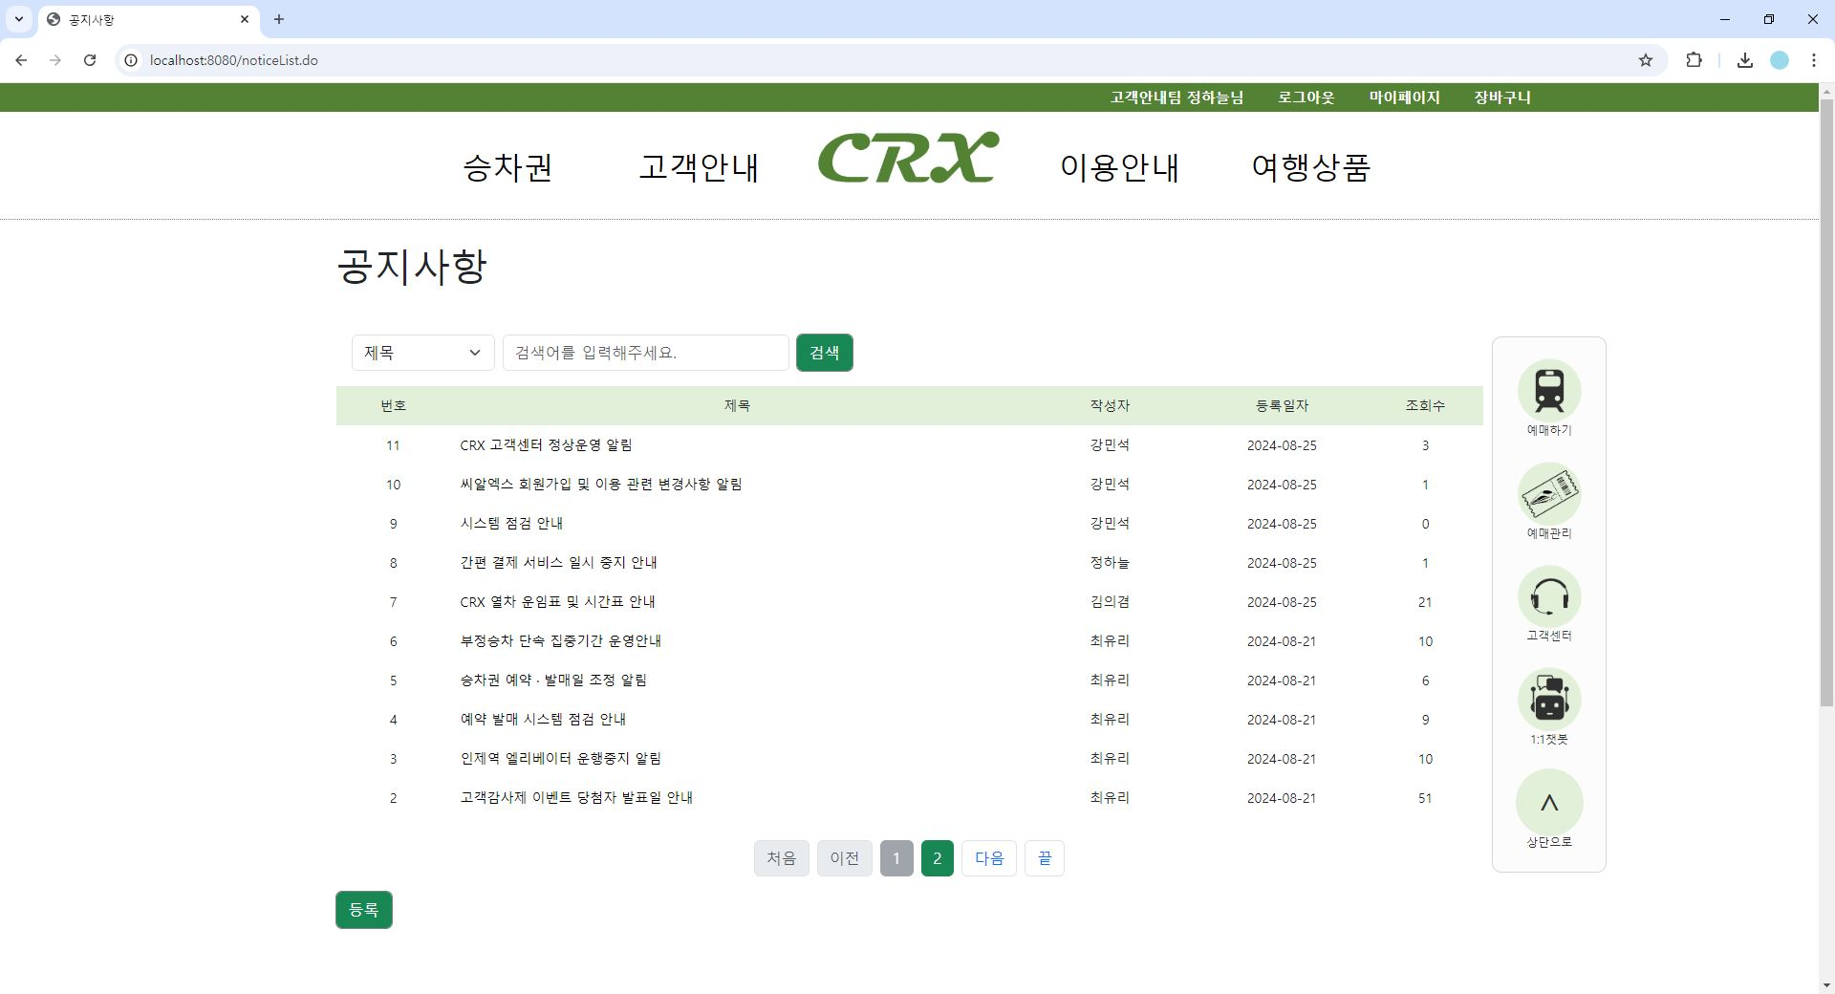
화면 설명 관리자 화면 : 고객안내
(공지사항 목록)
통합관리팀, 고객안내팀 관리자는
현재 화면과 같이 등록 버튼이 노출된다!

Slide 5
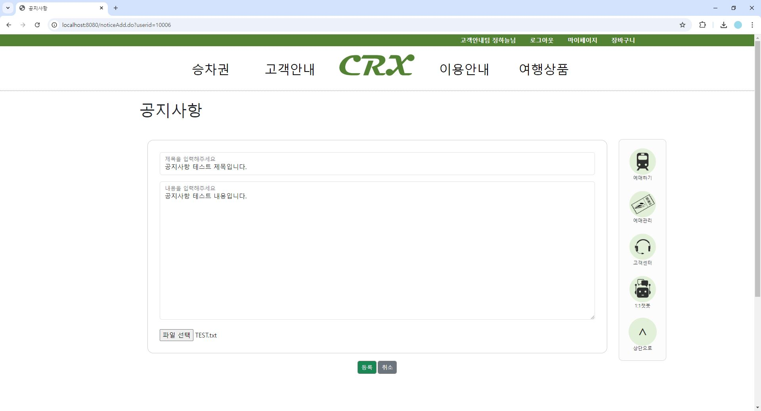
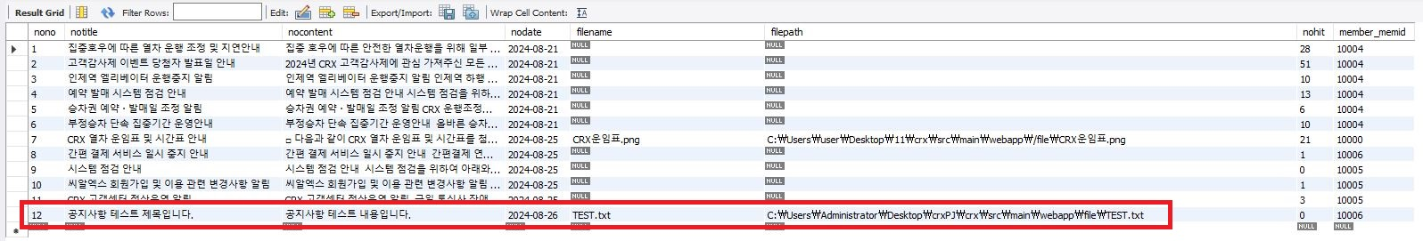
화면 설명 관리자 화면 : 고객안내
(공지사항 등록)
제목과 내용, 첨부파일을 입력 후 등록버튼을 클릭 시
아래와 같이 DB에 저장된다!

Slide 6
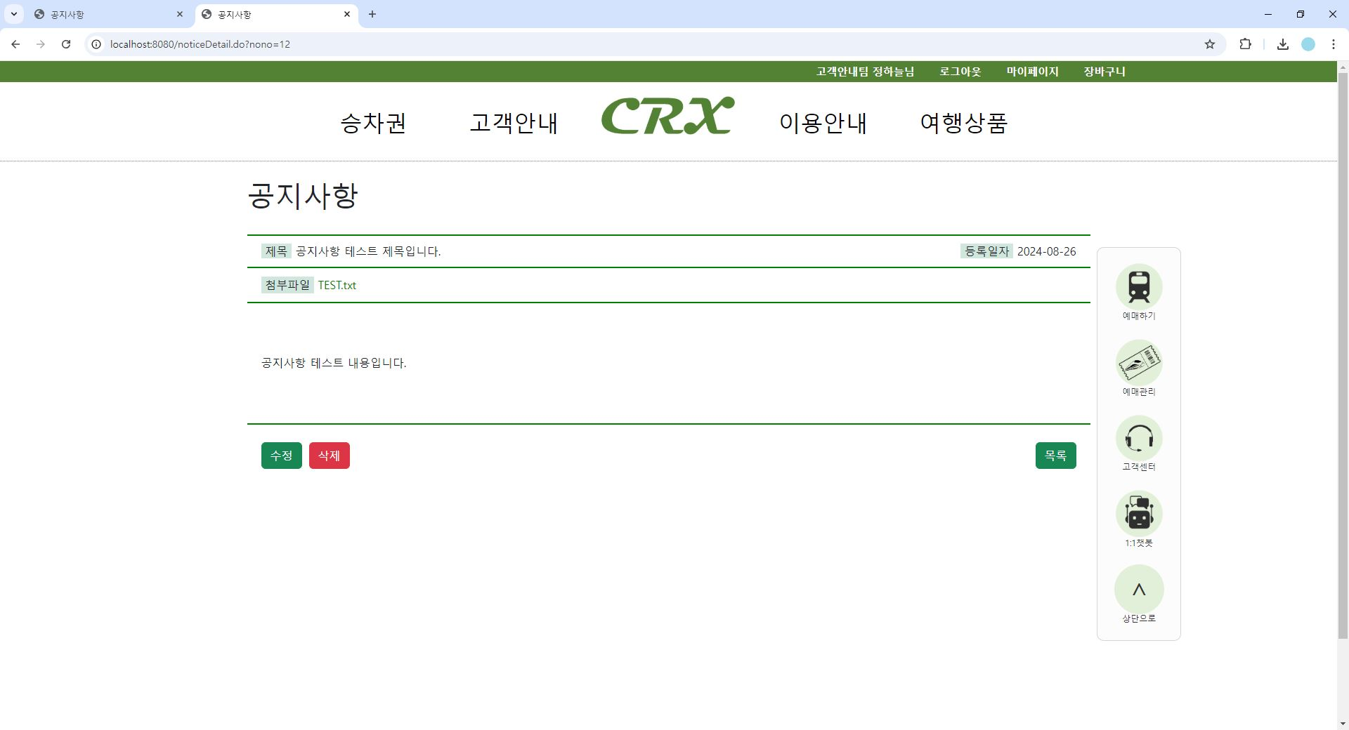
화면 설명 관리자 화면 : 고객안내
(공지사항 상세정보)
파일명을 클릭 시 파일이 다운로드 된다!
통합관리팀, 고객안내팀 관리자는
수정 및 삭제 버튼이 노출된다!
공지사항 목록으로 돌아간다!

Slide 7
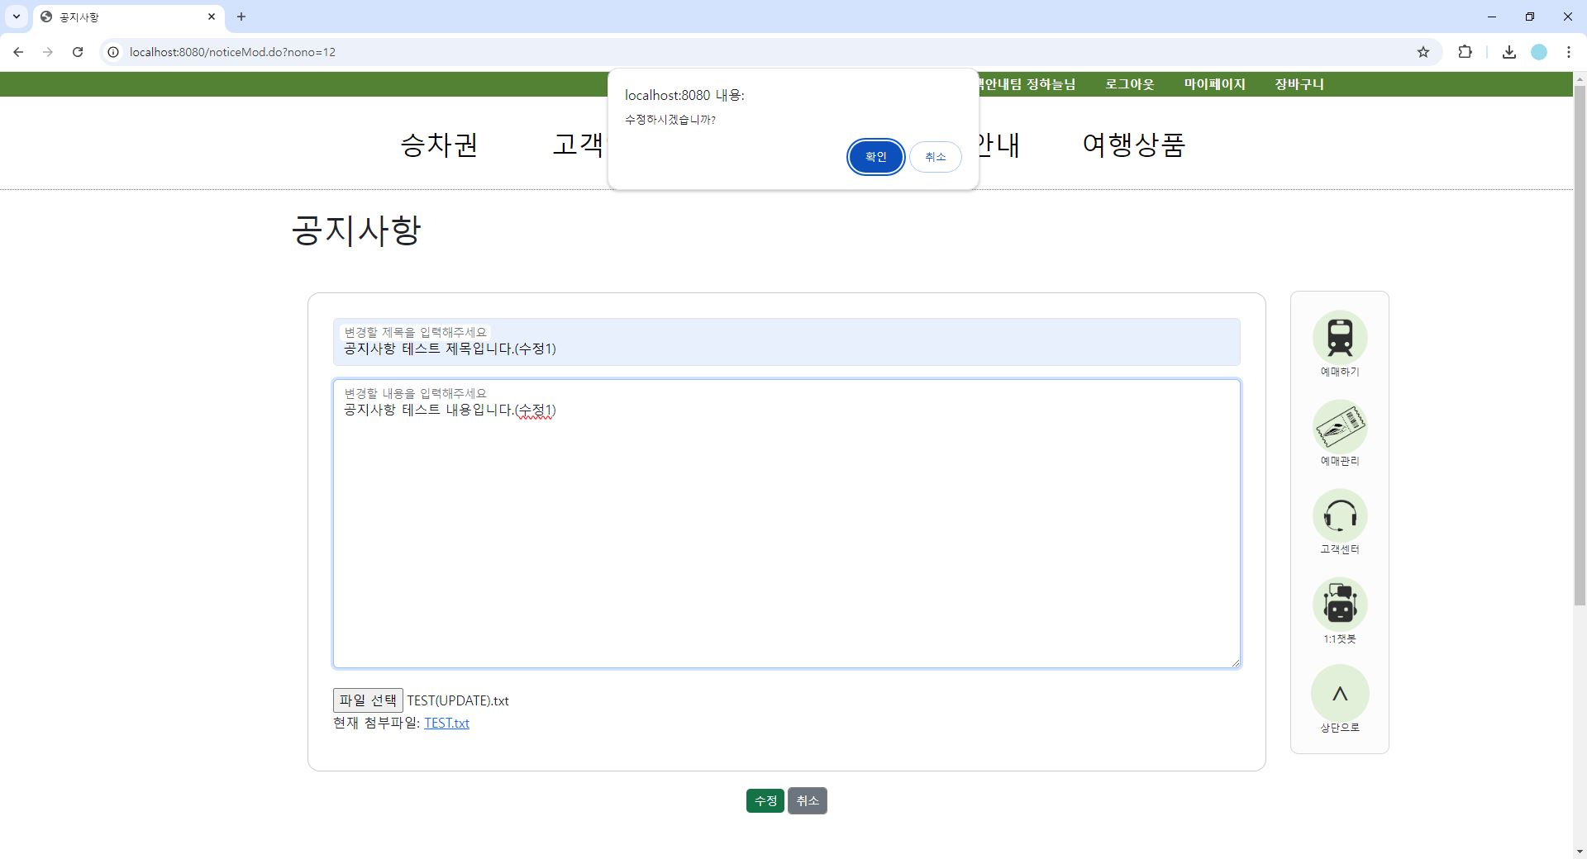
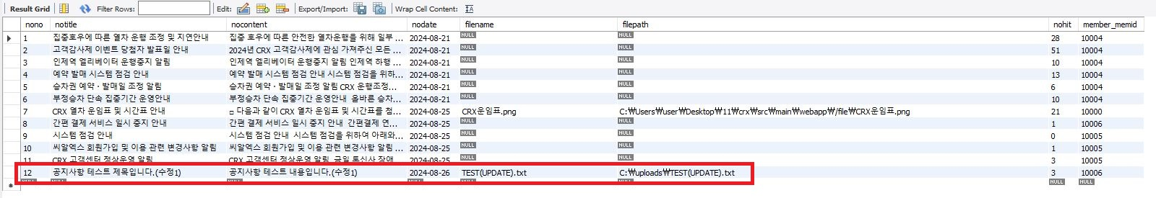
화면 설명 관리자 화면 : 고객안내
(공지사항 수정)
수정하고 싶은 제목과 내용, 첨부파일을 입력 후 수정 버튼을 클릭 시
alert();가 출력되고 확인 버튼 클릭 시 아래와 같이 DB에 내용이 수정된다!

Slide 8
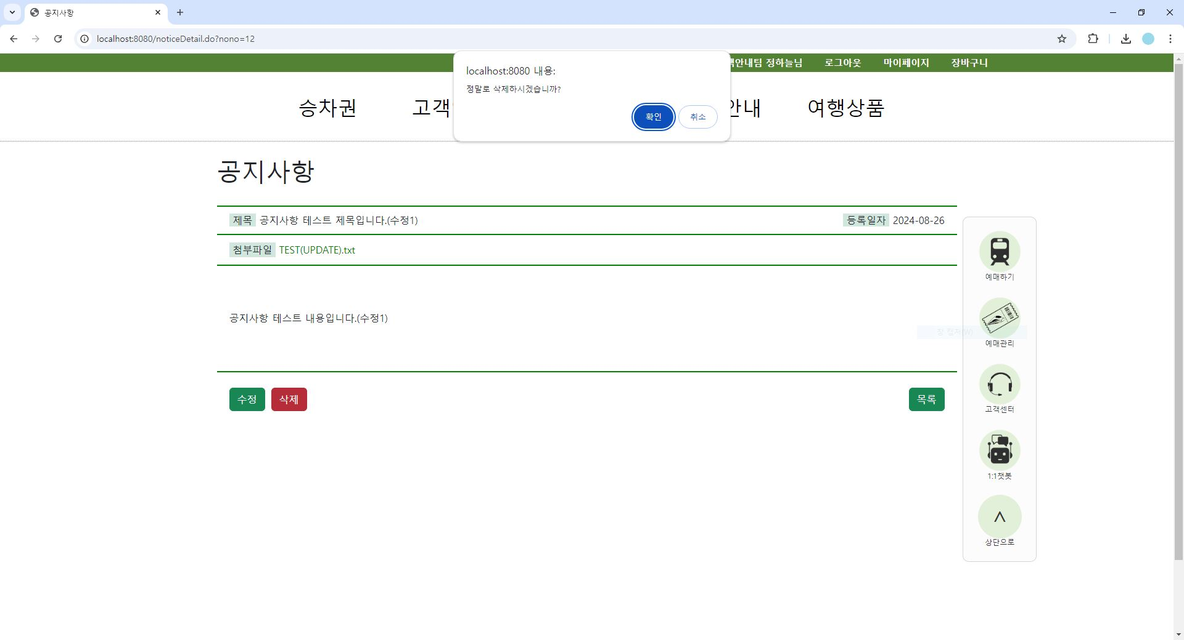
화면 설명 관리자 화면 : 고객안내
(공지사항 삭제)
삭제 버튼을 클릭 시 화면과 같이 alert();가 출력되고
‘확인’을 누르면 게시글이 삭제된다!

Slide 9
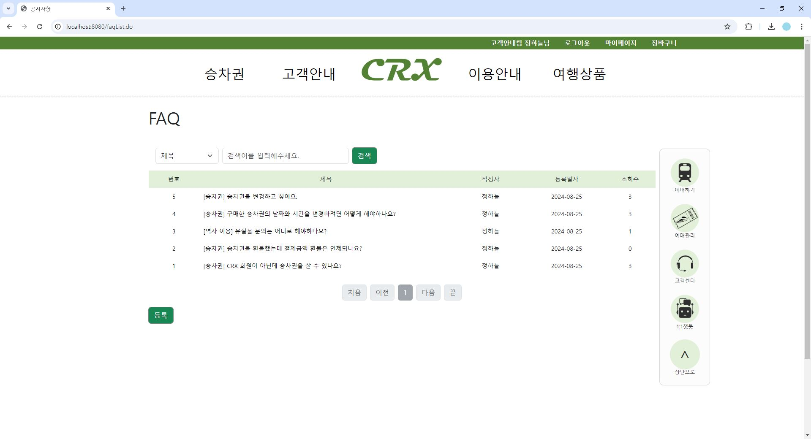
화면 설명 관리자 화면 : 고객안내
(FAQ 목록)
통합관리팀, 고객안내팀 관리자는
현재 화면과 같이 등록 버튼이 노출된다!

Slide 10
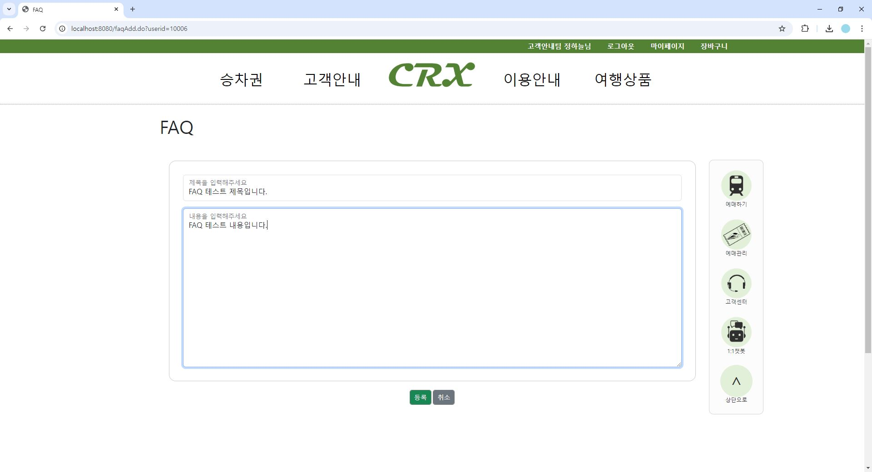
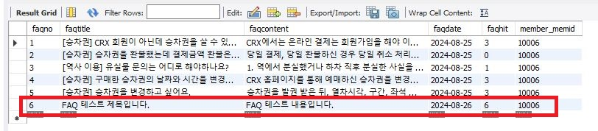
화면 설명 관리자 화면 : 고객안내
(FAQ 등록)
제목과 내용을 입력 후 등록버튼을 클릭 시
아래와 같이 DB에 저장된다!

Slide 11
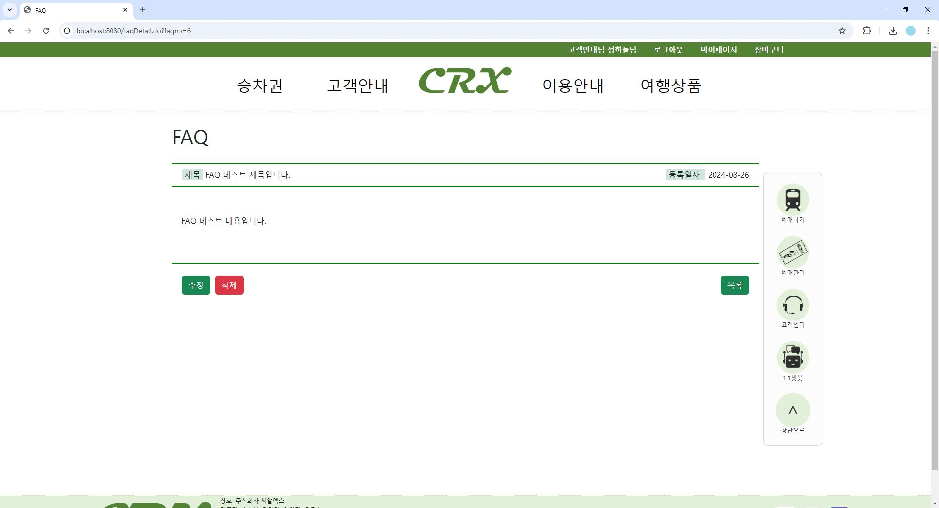
화면 설명 관리자 화면 : 고객안내
(FAQ 상세정보)
통합관리팀, 고객안내팀 관리자는
수정 및 삭제 버튼이 노출된다!
FAQ 목록으로 돌아간다!

Slide 12
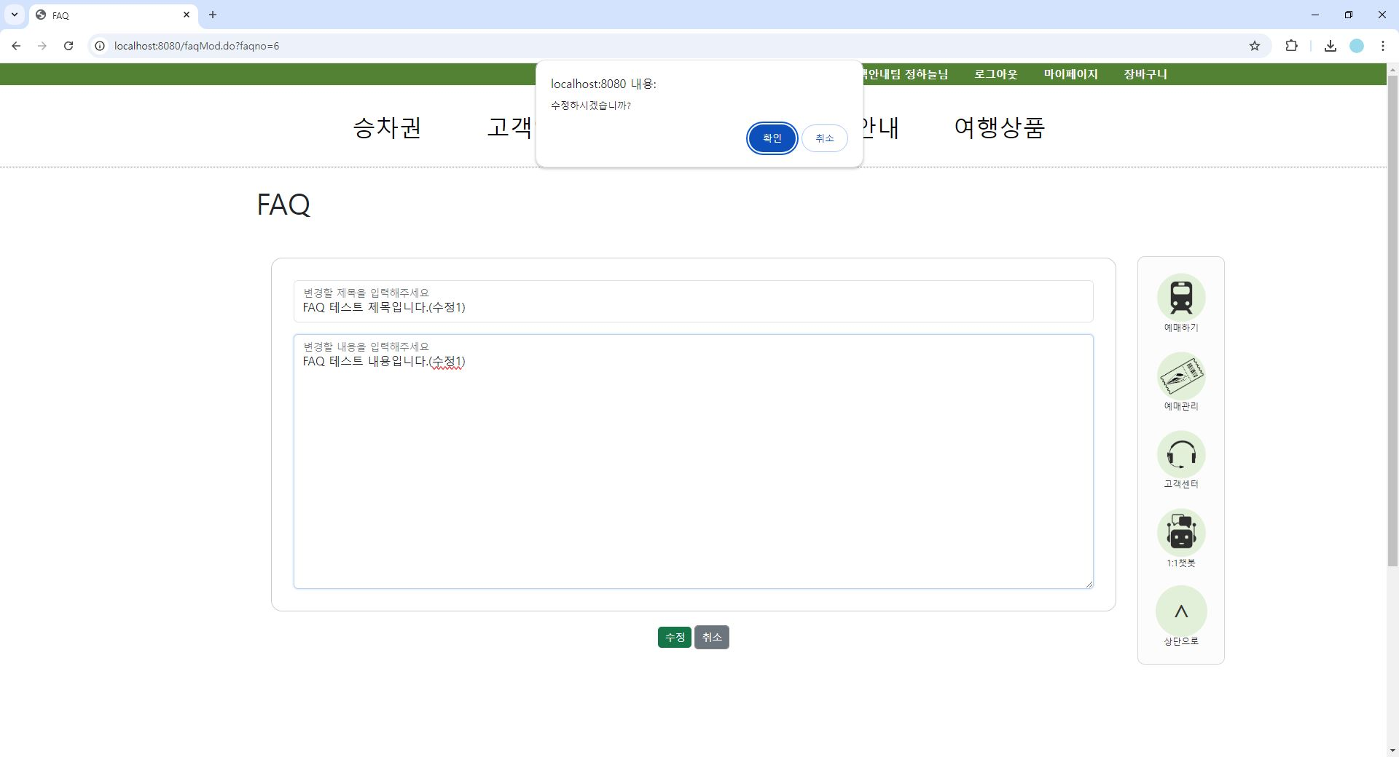
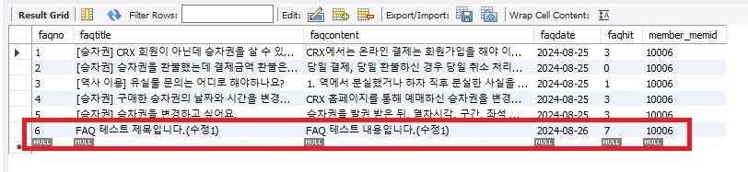
화면 설명 관리자 화면 : 고객안내
(FAQ 수정)
수정하고 싶은 제목과 내용을 입력 후 수정 버튼을 클릭 시
alert();가 출력되고 확인 버튼 클릭 시 아래와 같이 DB에 내용이 수정된다!

Slide 13
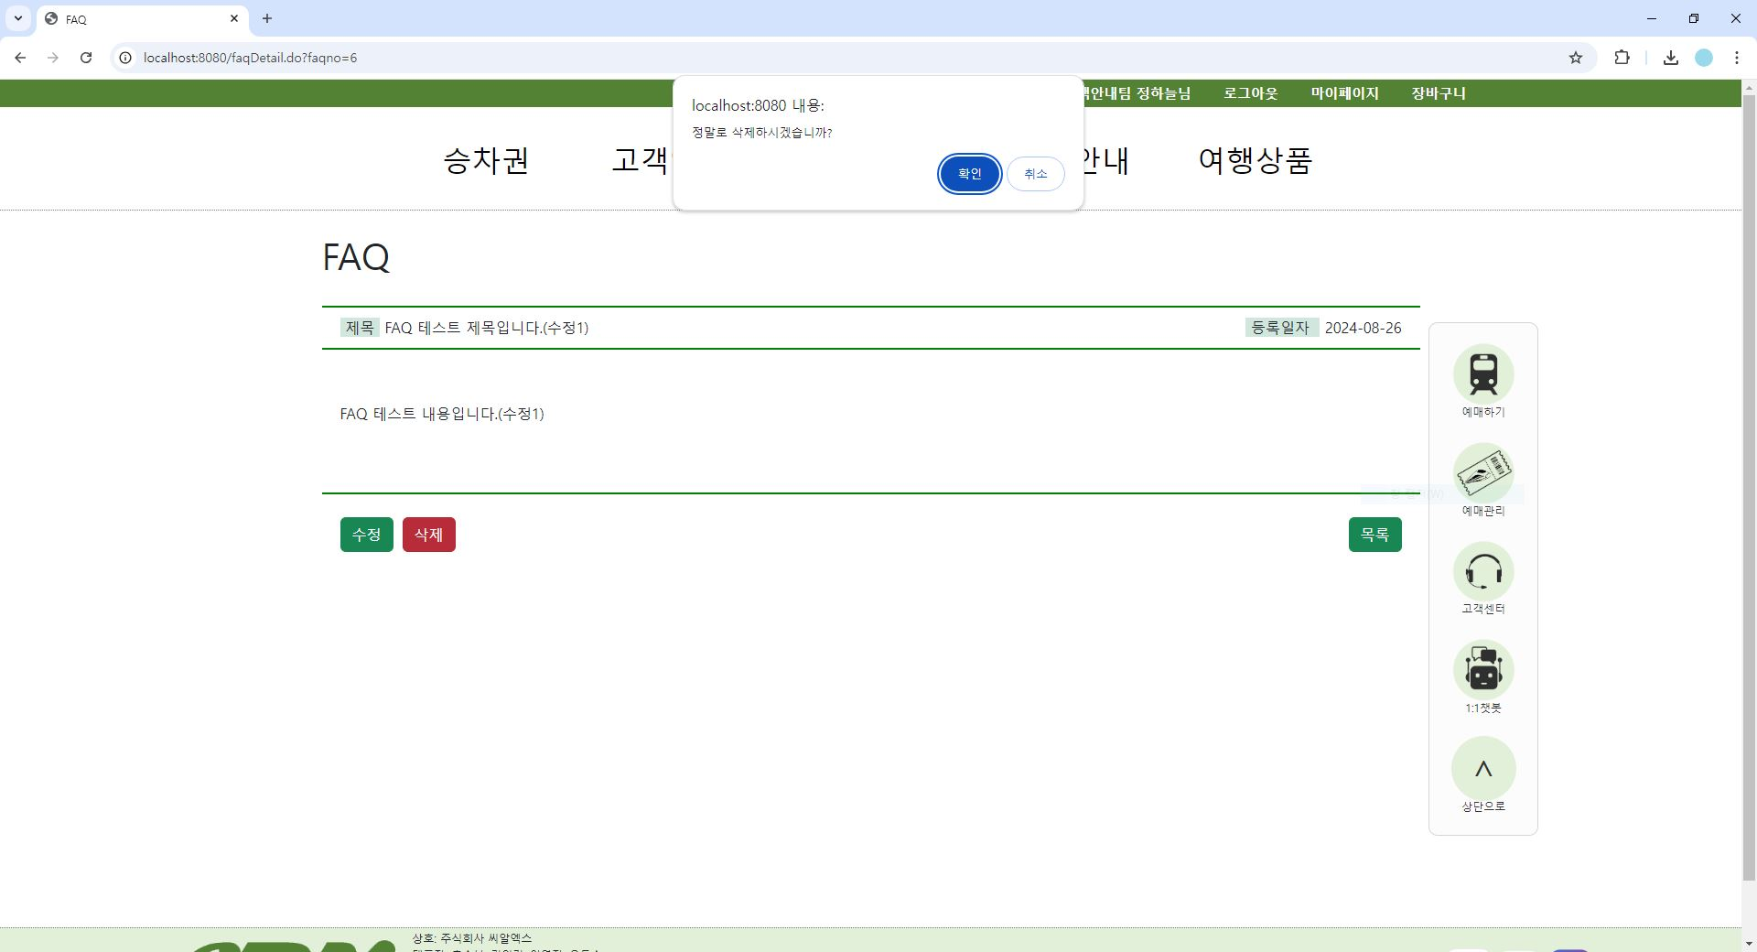
화면 설명 관리자 화면 : 고객안내
(FAQ 삭제)
삭제 버튼을 클릭 시 화면과 같이 alert();가 출력되고
‘확인’을 누르면 게시글이 삭제된다!

Slide 14
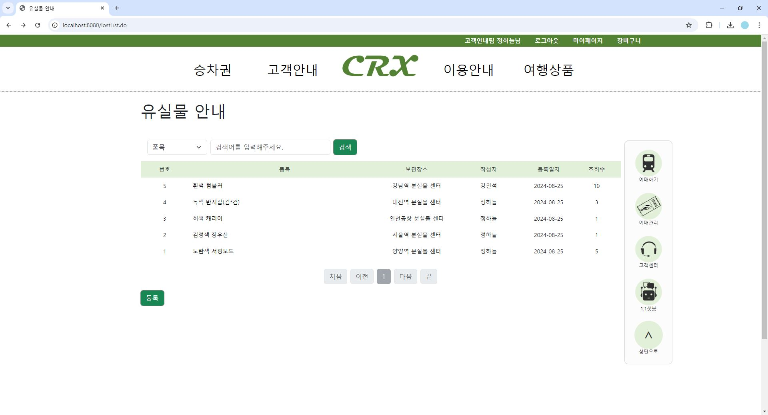
화면 설명 관리자 화면 : 고객안내
(유실물 안내 목록)
통합관리팀, 고객안내팀 관리자는
현재 화면과 같이 등록 버튼이 노출된다!

Slide 15
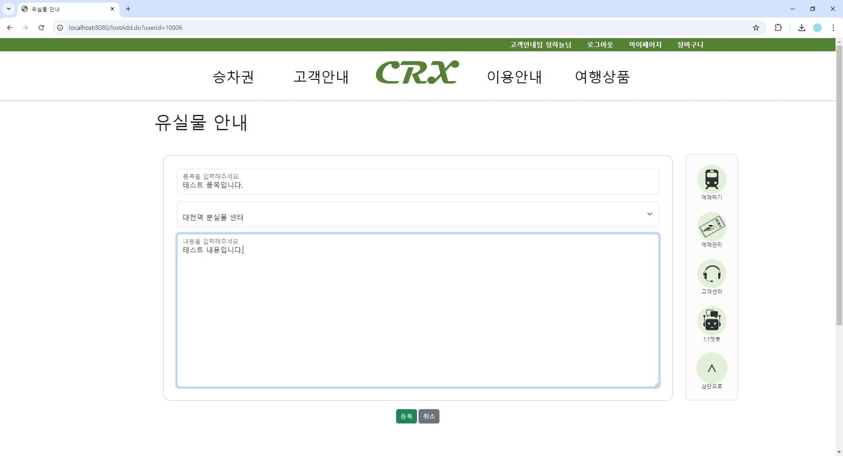
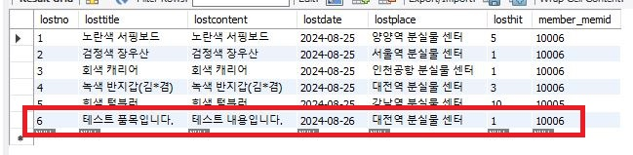
화면 설명 관리자 화면 : 고객안내
(유실물 안내 등록)
제목과 보관장소, 내용을 입력 후 등록버튼을 클릭 시
아래와 같이 DB에 저장된다!

Slide 16
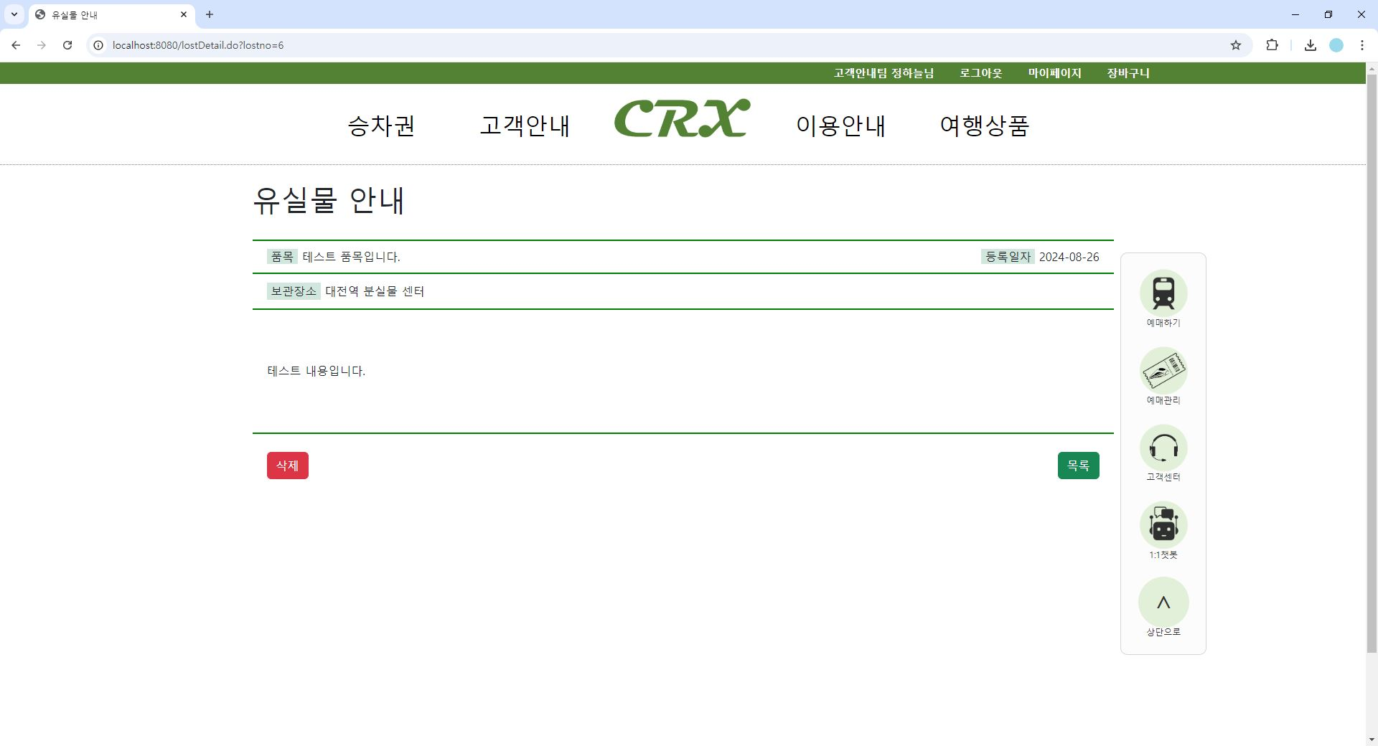
화면 설명 관리자 화면 : 고객안내
(유실물 안내 상세정보)
유실물 안내 목록으로 돌아간다!
통합관리팀, 고객안내팀 관리자는
삭제 버튼이 노출된다!

Slide 17
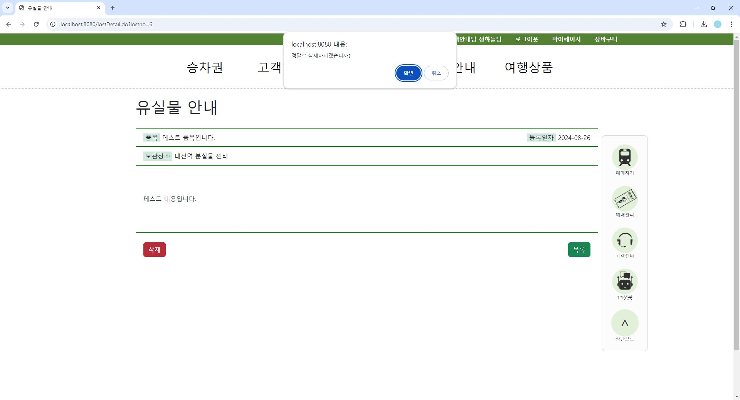
화면 설명 관리자 화면 : 고객안내
(유실물 안내 삭제)
삭제 버튼을 클릭 시 화면과 같이 alert();가 출력되고
‘확인’을 누르면 게시글이 삭제된다!

Slide 18
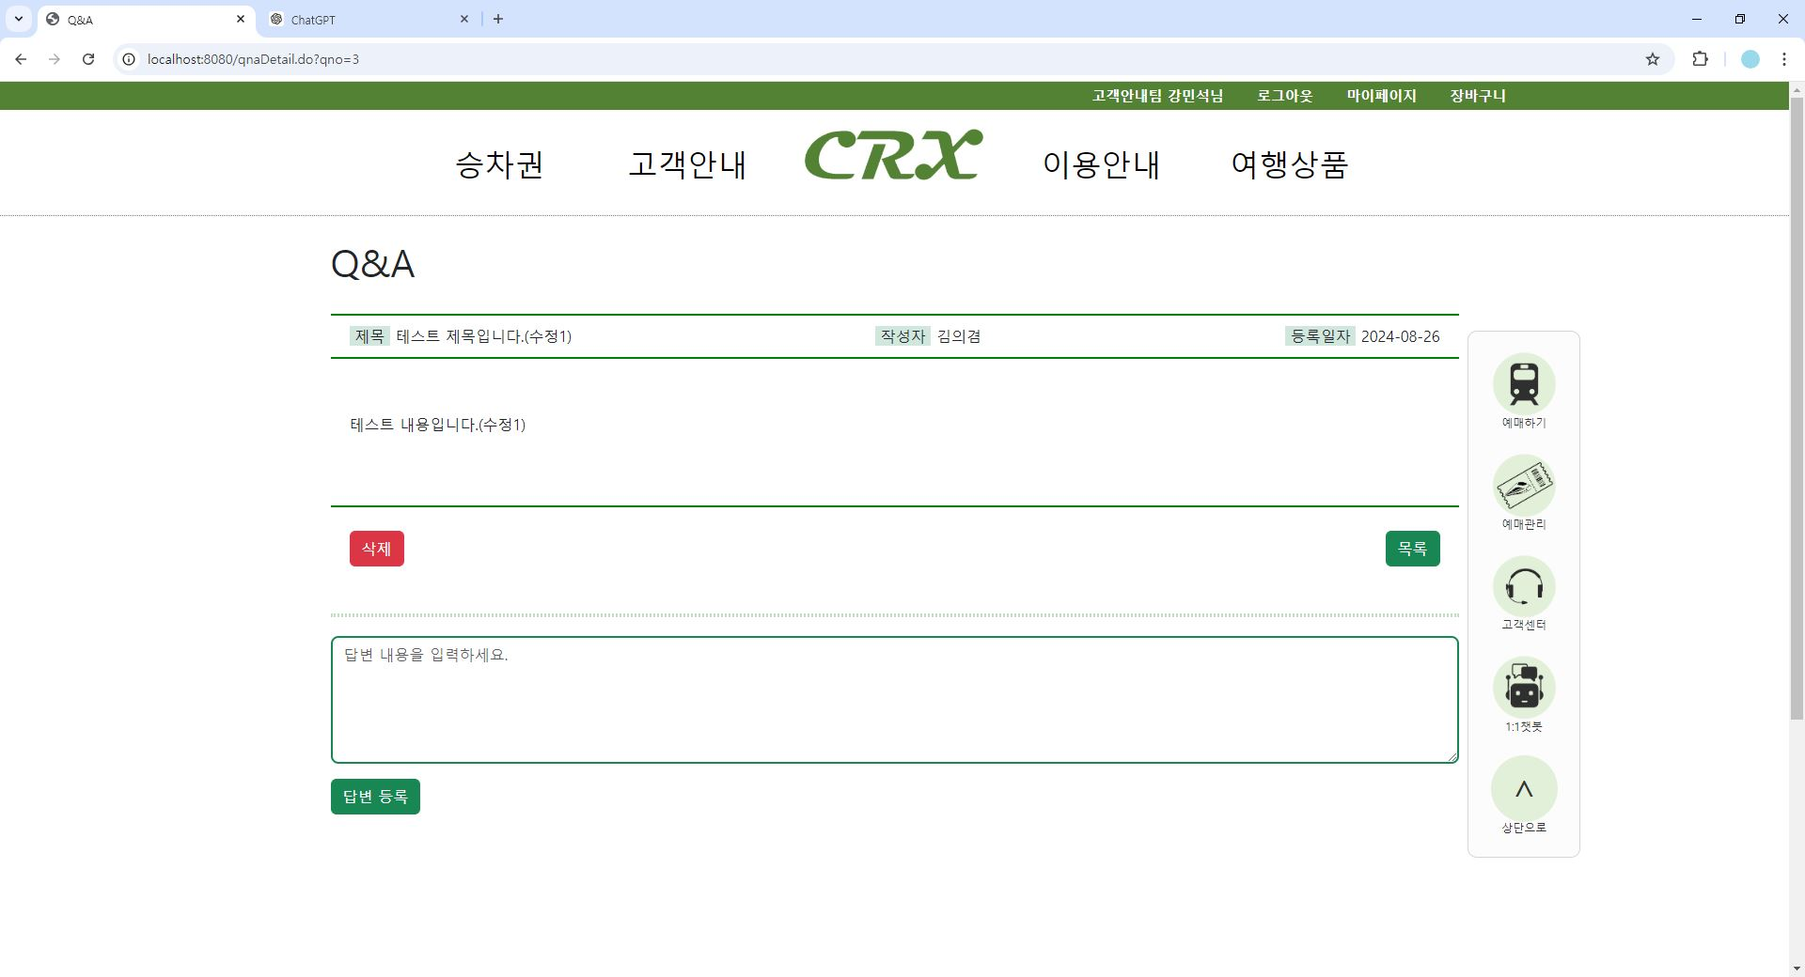
화면 설명 관리자 화면 : 고객안내
(Q&A 상세정보)
통합관리팀 또는 고객안내팀이면서,
등급이 ‘master’ 또는 ‘admin’인 관리자는
수정이 제한되고 삭제만 가능하여,
삭제 버튼만 노출된다!
Q&A 목록으로 돌아간다!

Slide 19
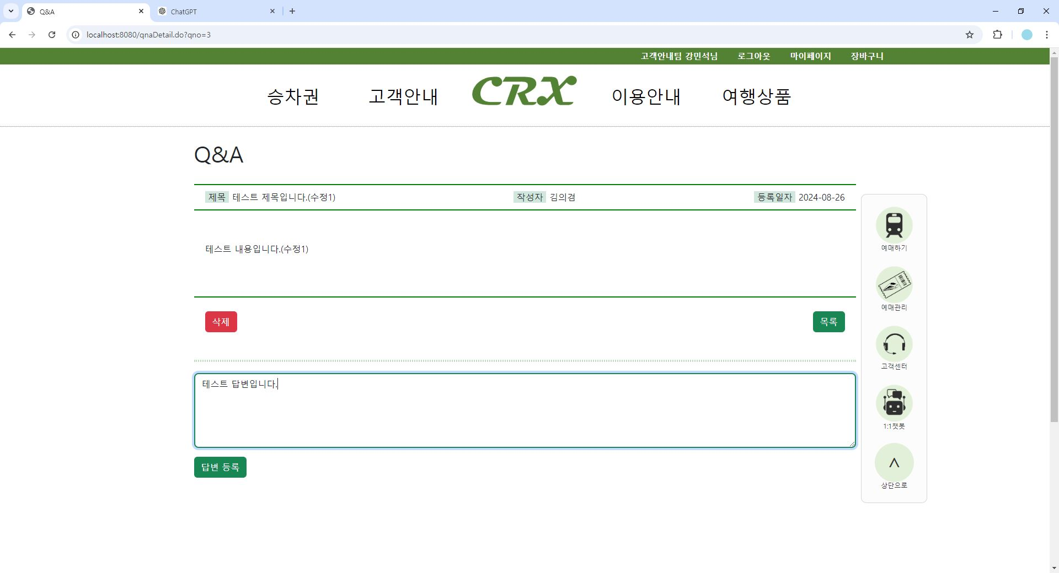
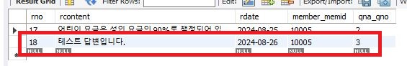
화면 설명 관리자 화면 : 고객안내
(Q&A 상세정보(답변 등록))
답변하고자 하는 내용을 입력한 다음
답변 등록 버튼을 클릭 시 DB에 답변이 등록된다 !

Slide 20
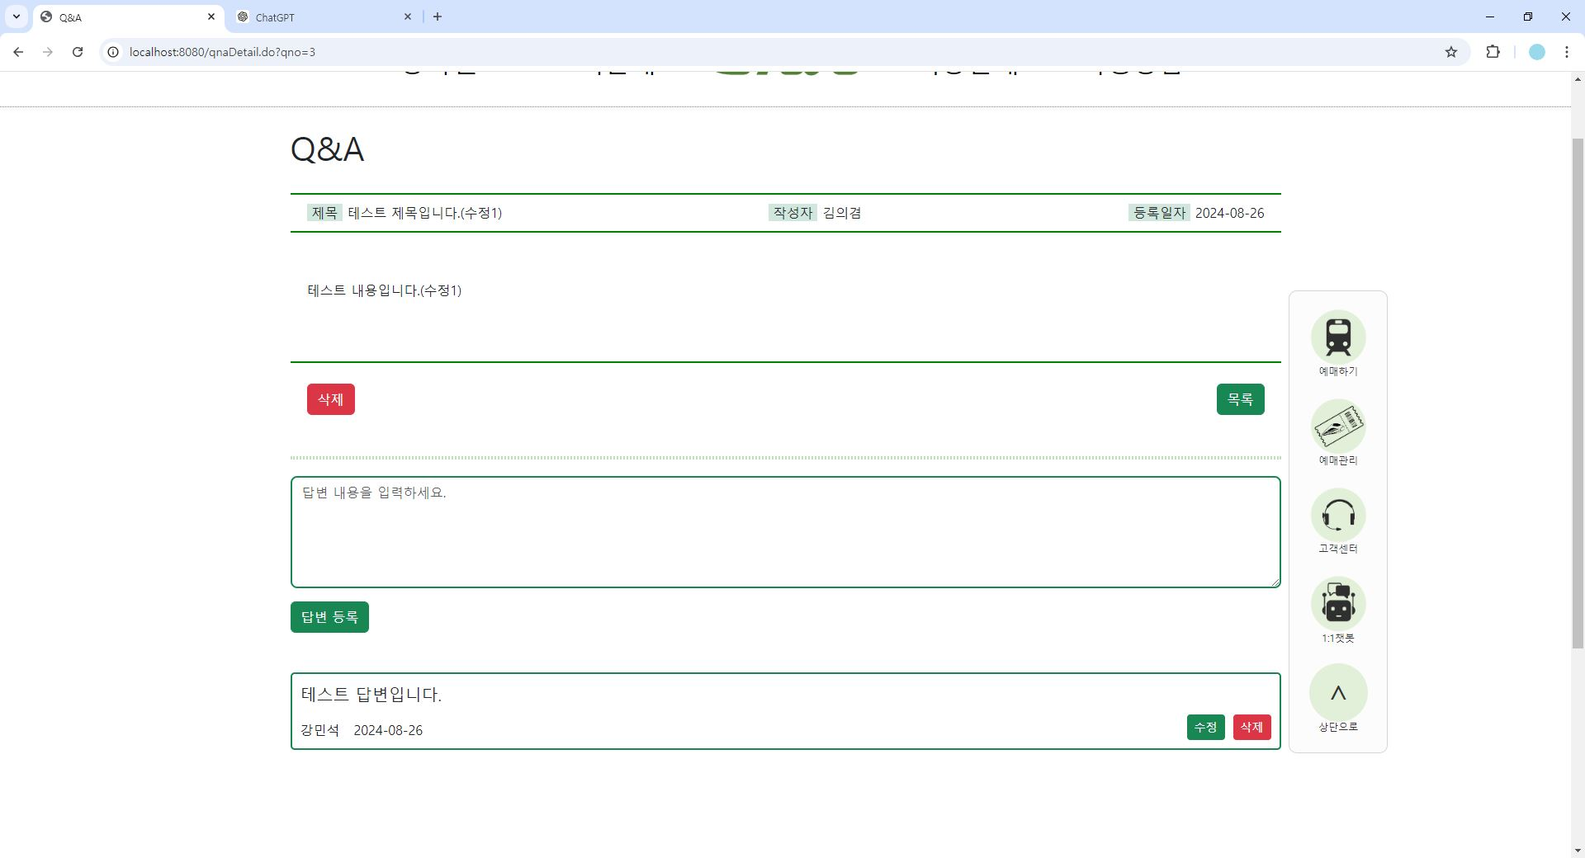
화면 설명 관리자 화면 : 고객안내
(Q&A 상세정보(답변 목록))
화면과 같이 답변한 내용에 대해서
목록이 노출된다!
통합관리팀 또는 고객안내팀이면서,
등급이 ‘master’ 또는 ‘admin’인 관리자는
답변 수정, 삭제 버튼이 노출되어 수정, 삭제가 가능하다!

Slide 21
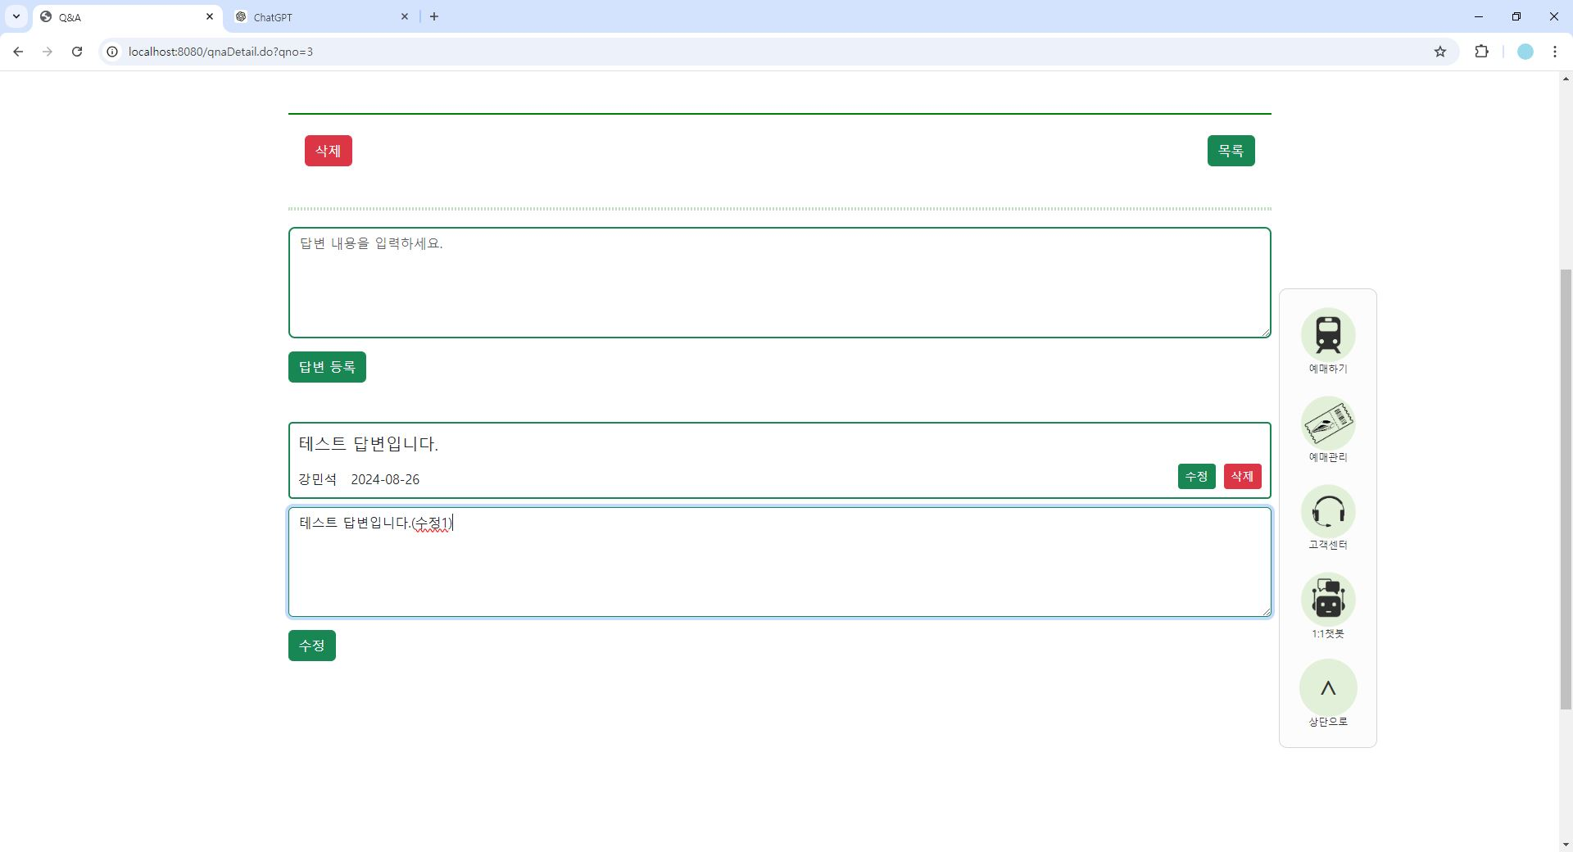
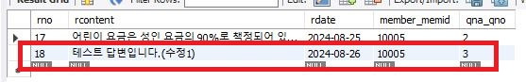
화면 설명 관리자 화면 : 고객안내
(Q&A 상세정보(답변 수정))
수정하고 싶은 내용을 입력한 다음
수정 버튼을 클릭 시 DB에 답변이 수정된다!

Slide 22
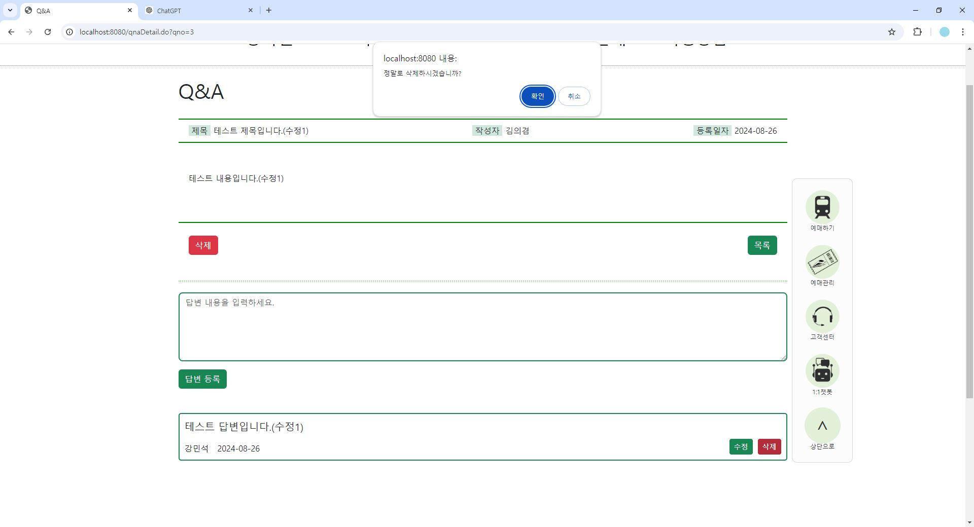
화면 설명 관리자 화면 : 고객안내
(Q&A 상세정보(답변 삭제))
삭제 버튼을 클릭 시 화면과 같이 alert();가 출력되고
‘확인’을 누르면 답변이 삭제된다!

Slide 23
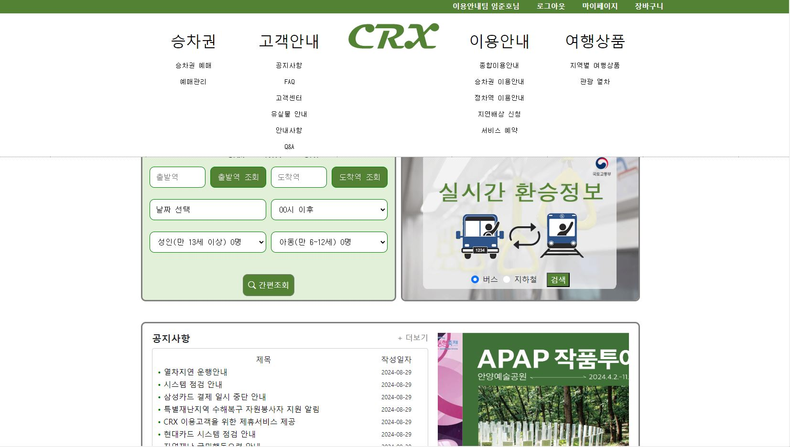
화면 설명 관리자 화면 : 이용안내
(서비스 예약)
부서가 ‘통합관리팀’ 또는
‘이용안내팀'이고, 등급이 ‘master’ 또는 'admin’일 경우 헤더에
서비스 예약 메뉴가 노출된다!

Slide 24
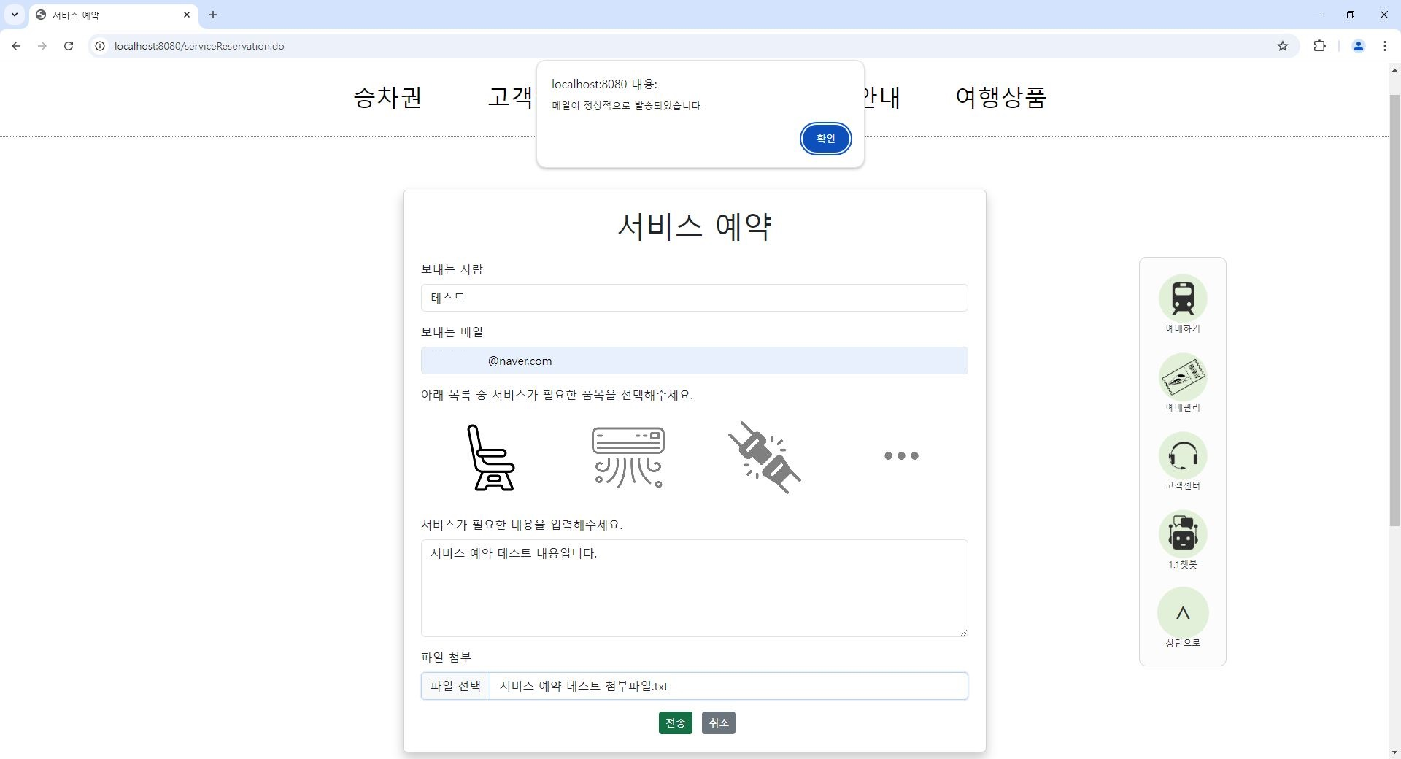
화면 설명 관리자 화면 : 이용안내
(서비스 예약)
폼에 있는 각 필드를 작성한 다음
'전송’ 버튼을 클릭하게 되면 메일이 발송된다!

Slide 25
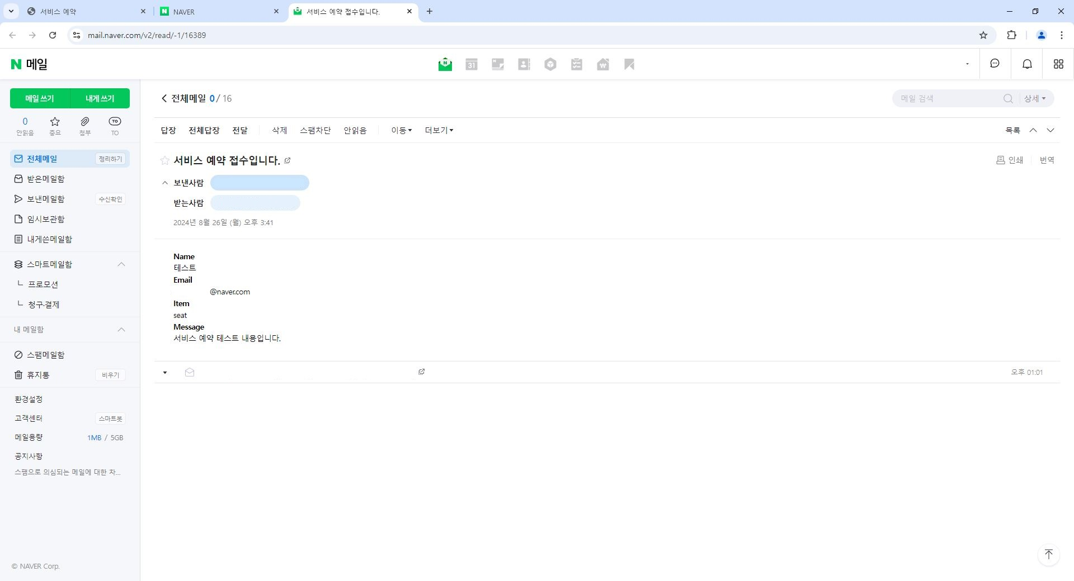
화면 설명 관리자 화면 : 이용안내
(서비스 예약 메일)
발송된 메일은 위와 같은 양식으로 확인이 가능하다!

Slide 26
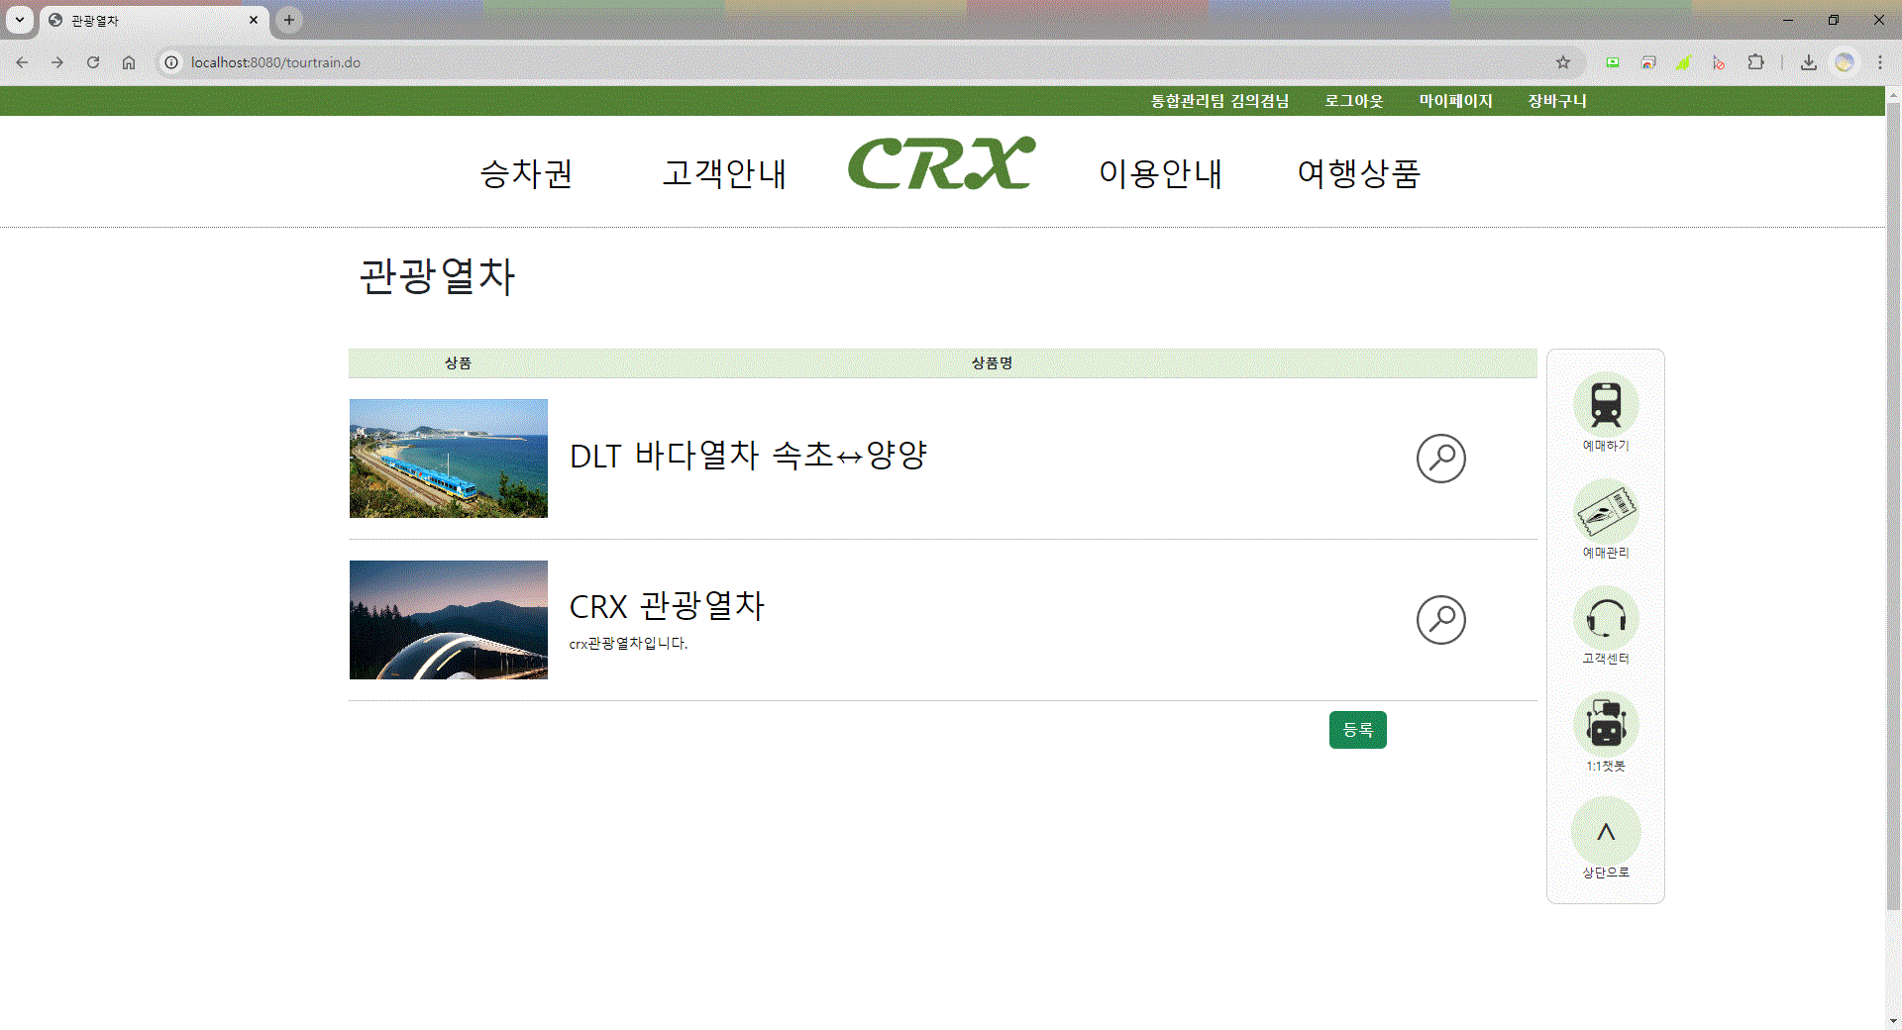
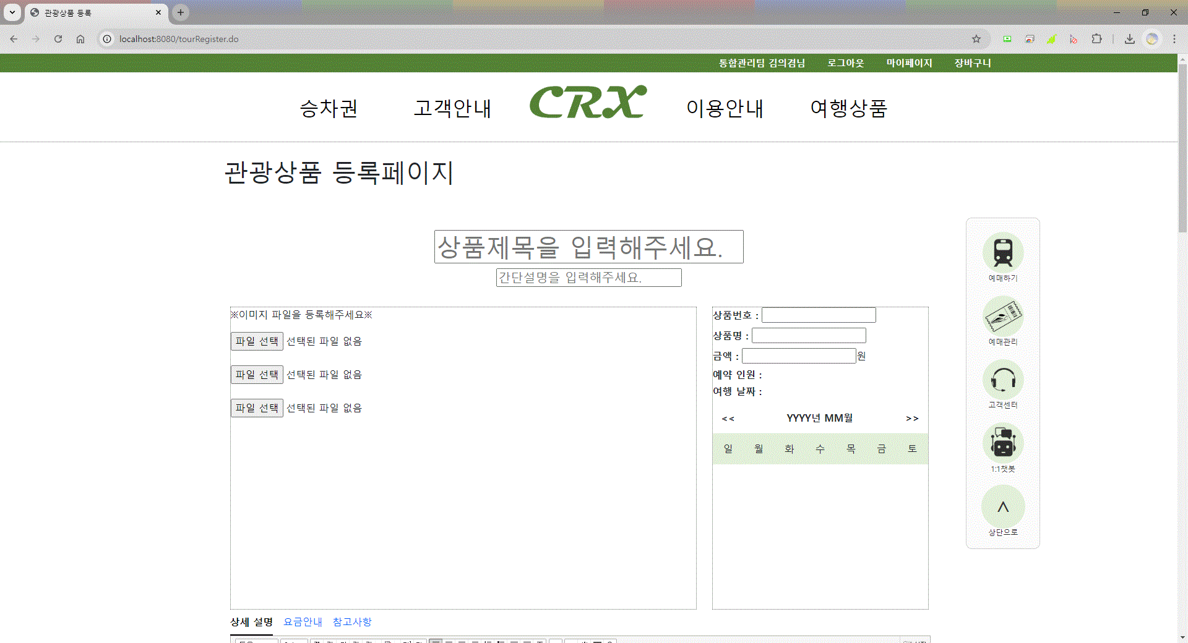
화면 설명 관리자 화면 : 여행상품
(관광상품 등록)
통합관리팀, 여행상품팀 관리자의 경우 등록 버튼이 보이게 된다!
네이버 스마트 에디터를 이용한 관광상품 등록!

Slide 27
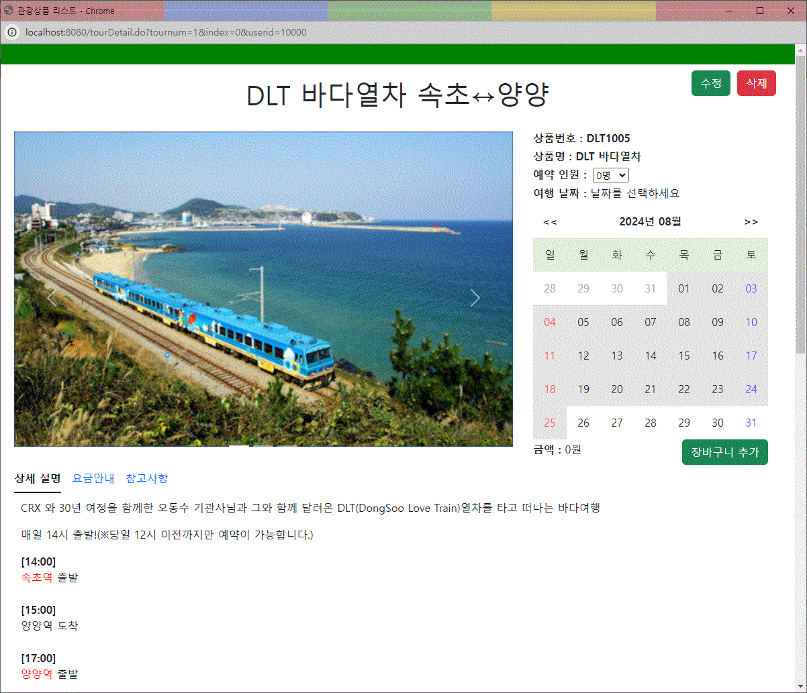
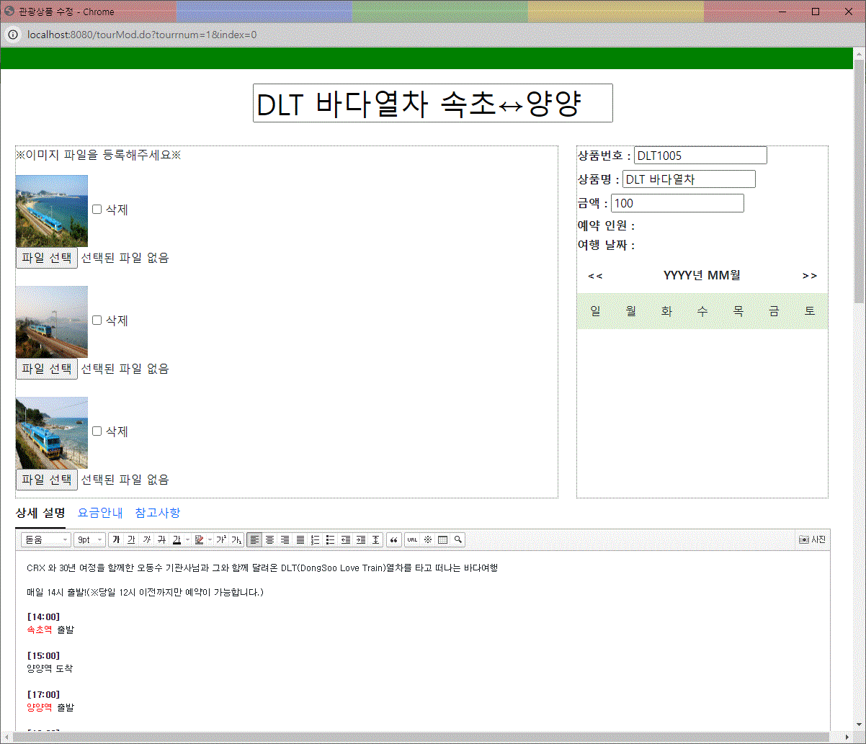
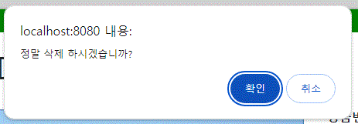
화면 설명 관리자 화면 : 여행상품
(관광상품 수정/삭제)
수정 버튼을 눌렀을 때!
삭제 버튼을 눌렀을 때!

